Slide 1
2.2 评估板DSP56311EVM
DSP56311EVM的总体结构
DSP56311EVM的硬件技术
音频编码解码器（Codec）
命令转换器
外围器件接口
其它

Slide 2
1. 评估板的总体结构（1/8)
评估板DSP56311EVM（EVM，Evaluation Module）能够充分展示DSP56311的能力，并提供了允许使用DSP56311应用开发的硬件工具，相当于一种通常所谓的“开发装置”
这一评估板硬件部分包括了：DSP56311芯片，外围器件控制连接器，外部存储器和一个语音编码解码器（CODEC），其中，外围器件扩展连接器用于信号的监视和用户未来开发的可扩充性

Slide 3
1. 评估板的总体结构（2/8)
评估板的功用
使新用户熟悉DSP56300结构的特点，DSP56311EVM所提供的工具和实例便于对其特点以及使用DSP56300家族芯片的效益进行评估
作为实时软件开发平台服务。工具配套使用户能够开发和仿真例程，将软件下载到片内或板内的RAM，然后通过JTAG/OnCE端口，使用调试器运行和调试软件

Slide 4
1. 评估板的总体结构（3/8)
由于OnCE断点的特点，使用户能很容易指定中止的条件，全速执行用户开发的软件，直至中止的条件满足为止。具有通过OnCE检查和修改所有的用户可读写的寄存器、存储器和外围器件的能力，极大地方便了开发者实现自己的任务
作为硬件的开发平台，使用户可以连接外部硬件外围器件，而板内的外围器件可以被禁止使用，为用户提供了重新指定任一个和所有DSP外围器件的能力。OnCE端口的非侵入式设计意味着板内的和DSP芯片内的所有存储器，用户均可使用

Slide 5
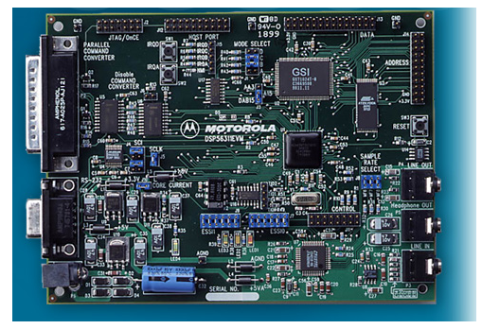
1. 评估板的总体结构（4/8)
DSP56311EVM的实际结构如图所示

Slide 6
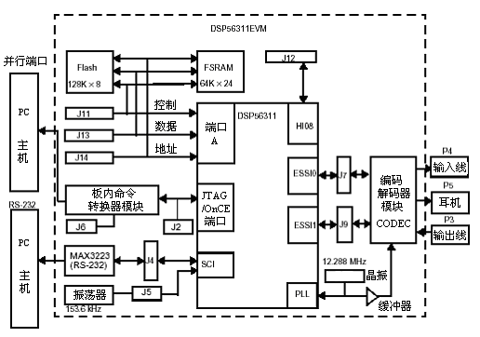
1. 评估板的总体结构（5/8)
DSP56311EVM的功能框图如下图

Slide 7
1. 评估板的总体结构（6/8)
上图中有9个跳线连接器（J1，J3，J4，J5，J6，J7，J8，J9，J10）默认连接如下图所示，一般情况下，不要轻易改变它，根据系统开发的需要，参见教材上的相关配置说明，作出必要的调整

Slide 8
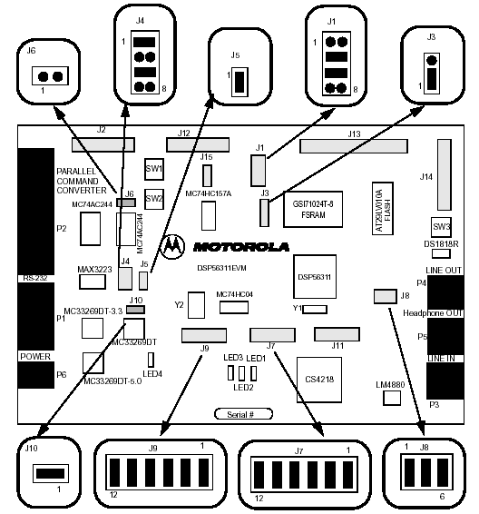

Slide 9
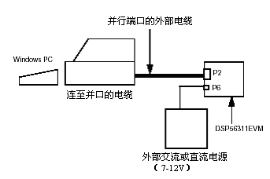
1. 评估板的总体结构（7/8)
下图示出了PC、外部电源和评估板三者之间的连接方法

Slide 10
1. 评估板的总体结构（8/8)
具体连接的步骤为：
把DB25并口扩展电缆的插头连接到PC的并口插座
把DB25并口扩展电缆的插座连到DSP56311EVM板上的P2口，这一连接使能PC控制评估板的功能
确信外部7-12V的电源尚未供电
把电源插头插入DSP56311EVM的P6口
上电。若连接正确，绿色的电源指示灯LED4亮

Slide 11
2. 评估板硬件模块（1/1）
主要包括：
24位DSP56311数字信号处理器芯片
用作扩展存储器的外部快速静态存储器FSRAM和可独立工作的闪存FLASH
16位具有CD质量的声频编码解码器（Codec）
命令转换器模块
主要介绍外部存储器的有关问题

Slide 12
外部存储器（1）
DSP56311EVM包括以下两类外部存储器：
64K×24位快速静态RAM（FSRAM）用作扩展存储器
128K×8位闪速存储器（FLASH）用于独立工作（不介绍）

Slide 13
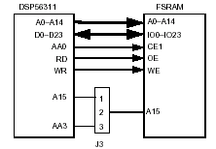
FSRAM（1/6）
FSRAM在评估板上的位置参看前图，在元件层上标以U2，型号是GS71024T-8，它使用3.3V单电源工作，存取时间8ns，与DSP56311的连接如下图所示

Slide 14

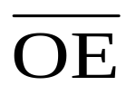
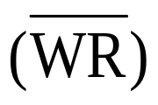
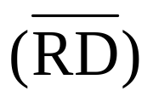
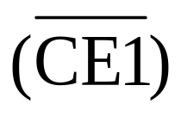
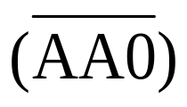
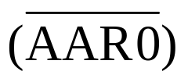
FSRAM （2/6）
FSRAM的数据输入/输出引脚IO0-IO23被连到DSP56311的D0-D23引脚上，相应地，FSRAM的写允许 与输出允许 线被连到DSP56311的写允许 与读允许 线 上
FSRAM芯片允许信号 由DSP56311地址属性0 产生
FSRAM的作用由AA0和相应的（端口A）地址属性寄存器0 控制

Slide 15
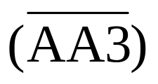
FSRAM （3/6）
FSRAM地址输入引脚A0-A14连到DSP端口相应的地址引脚上
地址位A15和地址属性3 相应连到跳线器J3引脚1和引脚3上
跳线器J3的引脚2连到FSRAM的地址位A15上，它允许外部FSRAM配置为统一的或者分开的存储器映像
下表说明了FSRAM通过跳线器J3的可选配置，默认配置选择为64K字的统一存储器映像配置

Slide 16
表 J3对FSRAM存储器配置的选择
J3 | 存储器映像类型
1-2 | 统一存储器映像（默认）
2-3 | 分开的存储器映像

Slide 17
当选择统一存储器映像时，跳线器短接引脚1和2，外部FSRAM可用的64K字并不分成X数据、Y数据和程序存储器，因而，读写P:$1000，X:$1000和Y:$1000，是同一个存储单元，从/到FSRAM进行48位的长存储数据的传送是不可能的
选择分开的存储器映像，把FSRAM可用的64K字分成两个32K相邻接的存储体，这种配置允许从FSRAM进行48位长存储数据的传送，这样对X:$1000和Y:$1000的读写是分开的外部FSRAM中不同的存储单元。分开的存储器映像使用地址属性引脚3（AA3），引脚的动作受相应的AAR3寄存器控制

Slide 18
FSRAM （6/6）
由上所述，FSRAM的作用受引脚AA0和相应的寄存器AAR0的控制，AAR0控制外部的读写类型，存储器类型以及读写FSRAM的外部存储器地址
有关问题将在实验中遇到，大家可以去进一步体会

Slide 19
音频编码解码器（Codec）
DSP56311EVM的模拟通路使用芯片CS4218-KQ，实现2路16位的A/D转换和2路16位的D/A转换，CS4218采用一个3.3V的数字电源和一个5V的模拟电源
CS4218由Codec主时钟（CLKIN）输入引脚上的12.288MHz信号所驱动。晶振（Y1）产生12.288MHz信号，信号被缓冲并送到Codec

Slide 20
音频编码解码器（2/9）
CS4218是非常灵活的，提供了在8kHz至48kHz间可选采样频率，采样频率通过跳线器J8上的跳线来选择，下表表示了选择的情况

Slide 21
表 CS4218采样频率的选择
J8引脚1-2（MF6） | J8引脚3-4（MF7） | J8引脚5-6（MF8） | 采样频率（kHz）
跳接 | 跳接 | 跳接 | 48.0
跳接 | 跳接 | 打开 | 32.0
跳接 | 打开 | 跳接 | 24.0
跳接 | 打开 | 打开 | 19.2
打开 | 跳接 | 跳接 | 16.0
打开 | 跳接 | 打开 | 12.0
打开 | 打开 | 跳接 | 9.6
打开 | 打开 | 打开 | 8.0

Slide 22
音频编码解码器（4/9）
Codec通过短接J7，连到DSP56311的ESSI0，短接J9连到ESSI1，跳线器J9把ESSI1的引脚连到CS4218的控制引脚上，J7把ESSI0连到CS4218的数据引脚上。通过断开这些跳线器的连接，用户可以全部读写ESSI0和ESSI1引脚
Codec的模拟输入/输出
DSP56311EVM有适用于立体声输入、输出和耳机的1/8＇＇,直径的塞孔，下图为Codec的模拟回路部分

Slide 23
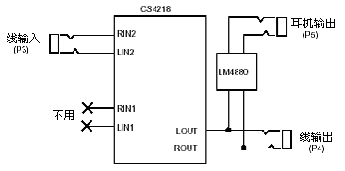

Slide 24
评估板上标有线输入（Line In）P3的立体声塞孔连到Codec的右和左输入引脚RIN2和LIN2，标准的输入线电平是2V _{pp} ，但是，Codec要求输入电平限定于1V _{pp} ，因此一个分压器在P3与CS4218之间形成一6dB的衰减器。
Codec右和左通道输出引脚ROUT和LOUT，通过评估板上标有线输出（Line Out）P4的立体声塞孔，提供了输出模拟信号。
Codec的输出通过双音频功率放大器LM4880（U8），也连到标有耳机输出（Headphone Out）的P5上，这个耳机立体声塞孔允许直接把立体声耳机连到DSP56311EVM上

Slide 25
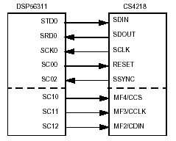
音频编码解码器（7/9）
Codec的数字接口
下图表示Codec的数字接口

Slide 26
音频编码解码器（8/9）
Codec的串行接口把数字音频数据和控制数据传输进和传输出器件，Codec与DSP56311通过ESSI0进行数据信息、通过ESSI1进行控制信息的通信
DSP56311的ESSI0传送数据信息到/从Codec。DSP56311串行发送数据引脚（STD0）发送数据到Codec，串行接收数据引脚（SRD0）从Codec接收数据，这两个引脚分别连到Codec的串口数据输入引脚（SDIN）和串口数据输出引脚（SDOUT）

Slide 27
音频编码解码器（9/9）
ESSI1引脚用作通用I/O（GPIO，General Purpose I/O）信号，传送控制数据到Codec，只有当控制数据改变时，才需要传送
做A/D实验时，会遇到上述问题

